Slide 1


Slide 2
Produktkatalog

Slide 3




Alarm Management
Fehlerklassifizierung
Leistungsumfang
Alarm Management prozesstechnischer Anlagen
Analyse von Alarmarchiven
Alarm performance benchmarking
Erkennung von Alarmketten
Berechnung von KPIs
Leistungsumfang
Daten-getriebene Fehlerklassifizierung von Conti- und Batch-Prozessen
Ermittlung relevanter Messgrößen
Metriken zur Bestimmung der Güte der Klassifizierung
Optimierung der
Prozessfahrweise
Prädiktion / Softsensor
Leistungsumfang
Daten-getriebene Optimierung eines Batch-Prozesses
Festlegung von Optimierungskriterien
Modellierung der Prozessvariablen in Abhängigkeit der Stör- und Stellgrößen
Leistungsumfang
Prädiktion der Emissionen eines Kraftwerks
Vergleich der Güte der Schätzung mit den gesetzlichen Anforderungen
Ermittlung relevanter Messgrößen

Slide 4


Anomalieerkennung
Leistungsumfang
(Evt.) Ermittlung relevanter Messgrößen
Daten-getriebene Anomalieerkennung
Kundennutzen
Frühzeitige Erkennung von möglichen Schäden und Betriebsausfällen der Anlagenteile
SaaS
Kostenaufschlüsselung
59.950 € einmalig
exklusive Supportkosten
5.985 € monatlich
inklusive Supportkosten
Mindestlaufzeit: 1 Jahr

Slide 5
Anomalie
Definition
„Abweichung vom Normalen; Abnormität“
(Definition nach Duden)

Slide 6
Prozesstechnik
Definition
„Gebiet der Technik, das sich mit der Planung, Messung, Steuerung, Regelung und Kontrolle, allgemein mit dem Management und der Durchführung von technischen Prozessen befasst.“ (Definition nach Brockhaus)

Slide 7
Prozesstechnische Anlage
Beschreibung
Four-Tank-Batch Prozess
Forschungsanlage „Smart Automation“ (SmA)
Prozessanlage für Forschungsthemen aus diversen Bereichen
Verfügt über vier Tanks
Pumpt Wasser aus einem Vorratstank in drei Tanks
Steuerung mittels sequentiellen Flussdiagramms

Slide 8
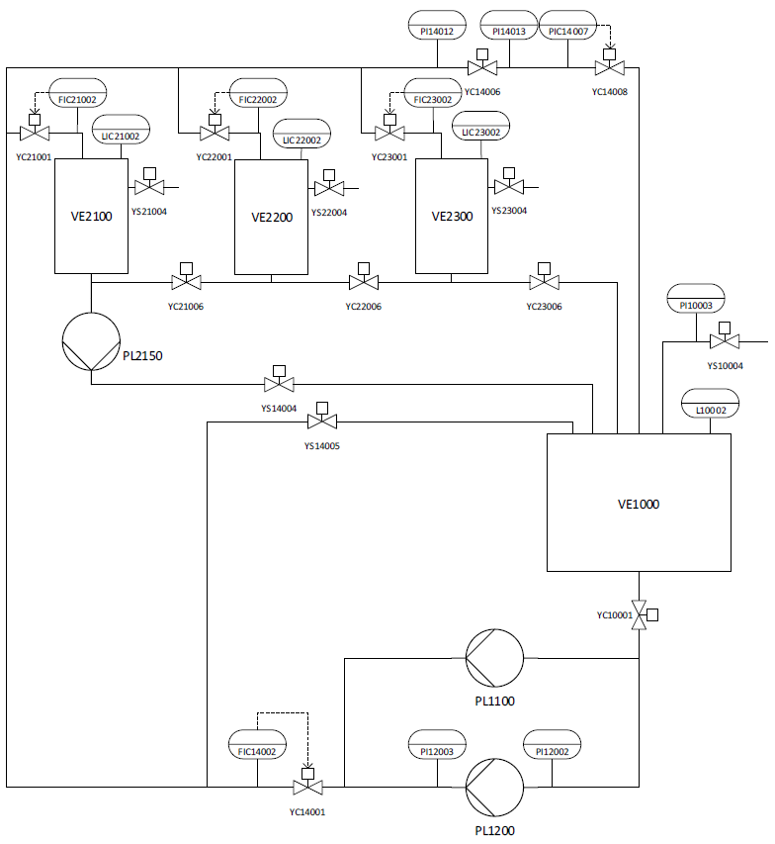

Slide 9
Decision Tree
Spezielle Form eines gerichteten Graphens
Besteht aus Knoten und Kanten
Training
Baumstruktur generieren, welche die beste Vorhersage auf den Trainingsdaten macht
An der Wurzel und jedem inneren Knoten wird ein Feature evaluiert
Je Ergebnis läuft die Evaluierung im linken oder rechten Teilbaum weiter
Ende: Wenn ein Blattknoten erreicht wurde; Wert im Blattknoten entspricht der Vorhersage

Slide 10
Random Forest
Gehört zu den Ensemble-Modellen
Training
Generieren von B Bootstrap Samples
Trainieren von B Entscheidungsbäume
Beim Training der Bäume wird bei jedem Split nur zufällig ausgewählte Stichprobe von m Features in Betracht gezogen
Vorhersage
Aggregiere Einzelvorhersage zu Gesamtvorhersage (Hier: Mehrheitsvotum für Klassifizierung)

Slide 11
Logistische Regression
Hier: Binäre logistische Regression (betrachten zwei Ausprägungen)
Schätzung, wie wahrscheinlich es ist, dass der Messwert in die Kategorie „Anomalie“ oder „Keine Anomalie“ fällt

